Slide 1
ДИГИТАЛНИ ХЕРБАРИЈУМ НАШЕГ ЗАВИЧАЈА
Невена Живановић
ОШ”Свети Сава” Суботинац

Slide 2
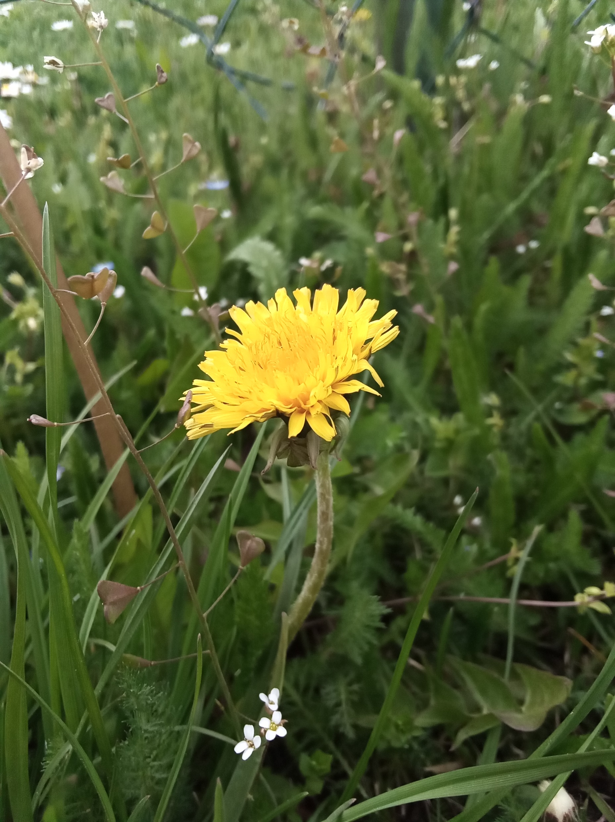
народни назив: маслачак
фамилија главочика
станиште: ливада
датум фотографисања: мај
место: Мозгово
ученик: Невана Живановић 5/2
ОШ“Свети Сава”, Суботинац

Slide 3
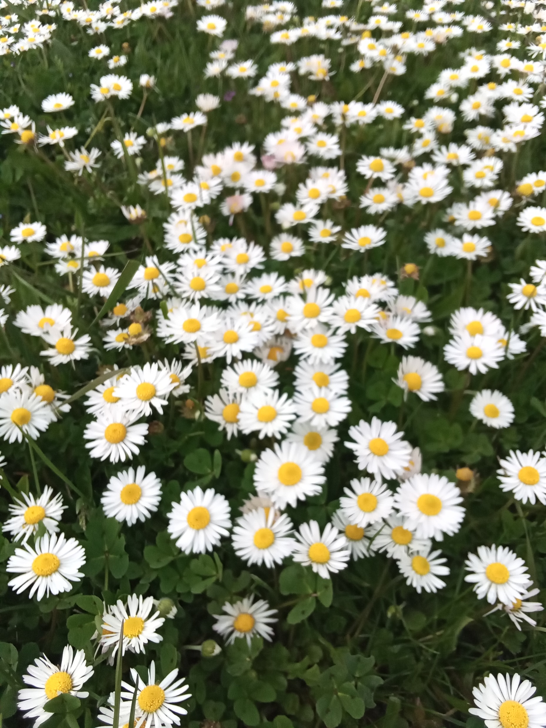
народни назив: бела рада, вртипоп
фамилија главочика
станиште: ливада
датум фотографисања: мај
место: Мозгово
ученик: Невана Живановић 5/2
ОШ“Свети Сава”, Суботинац

Slide 4
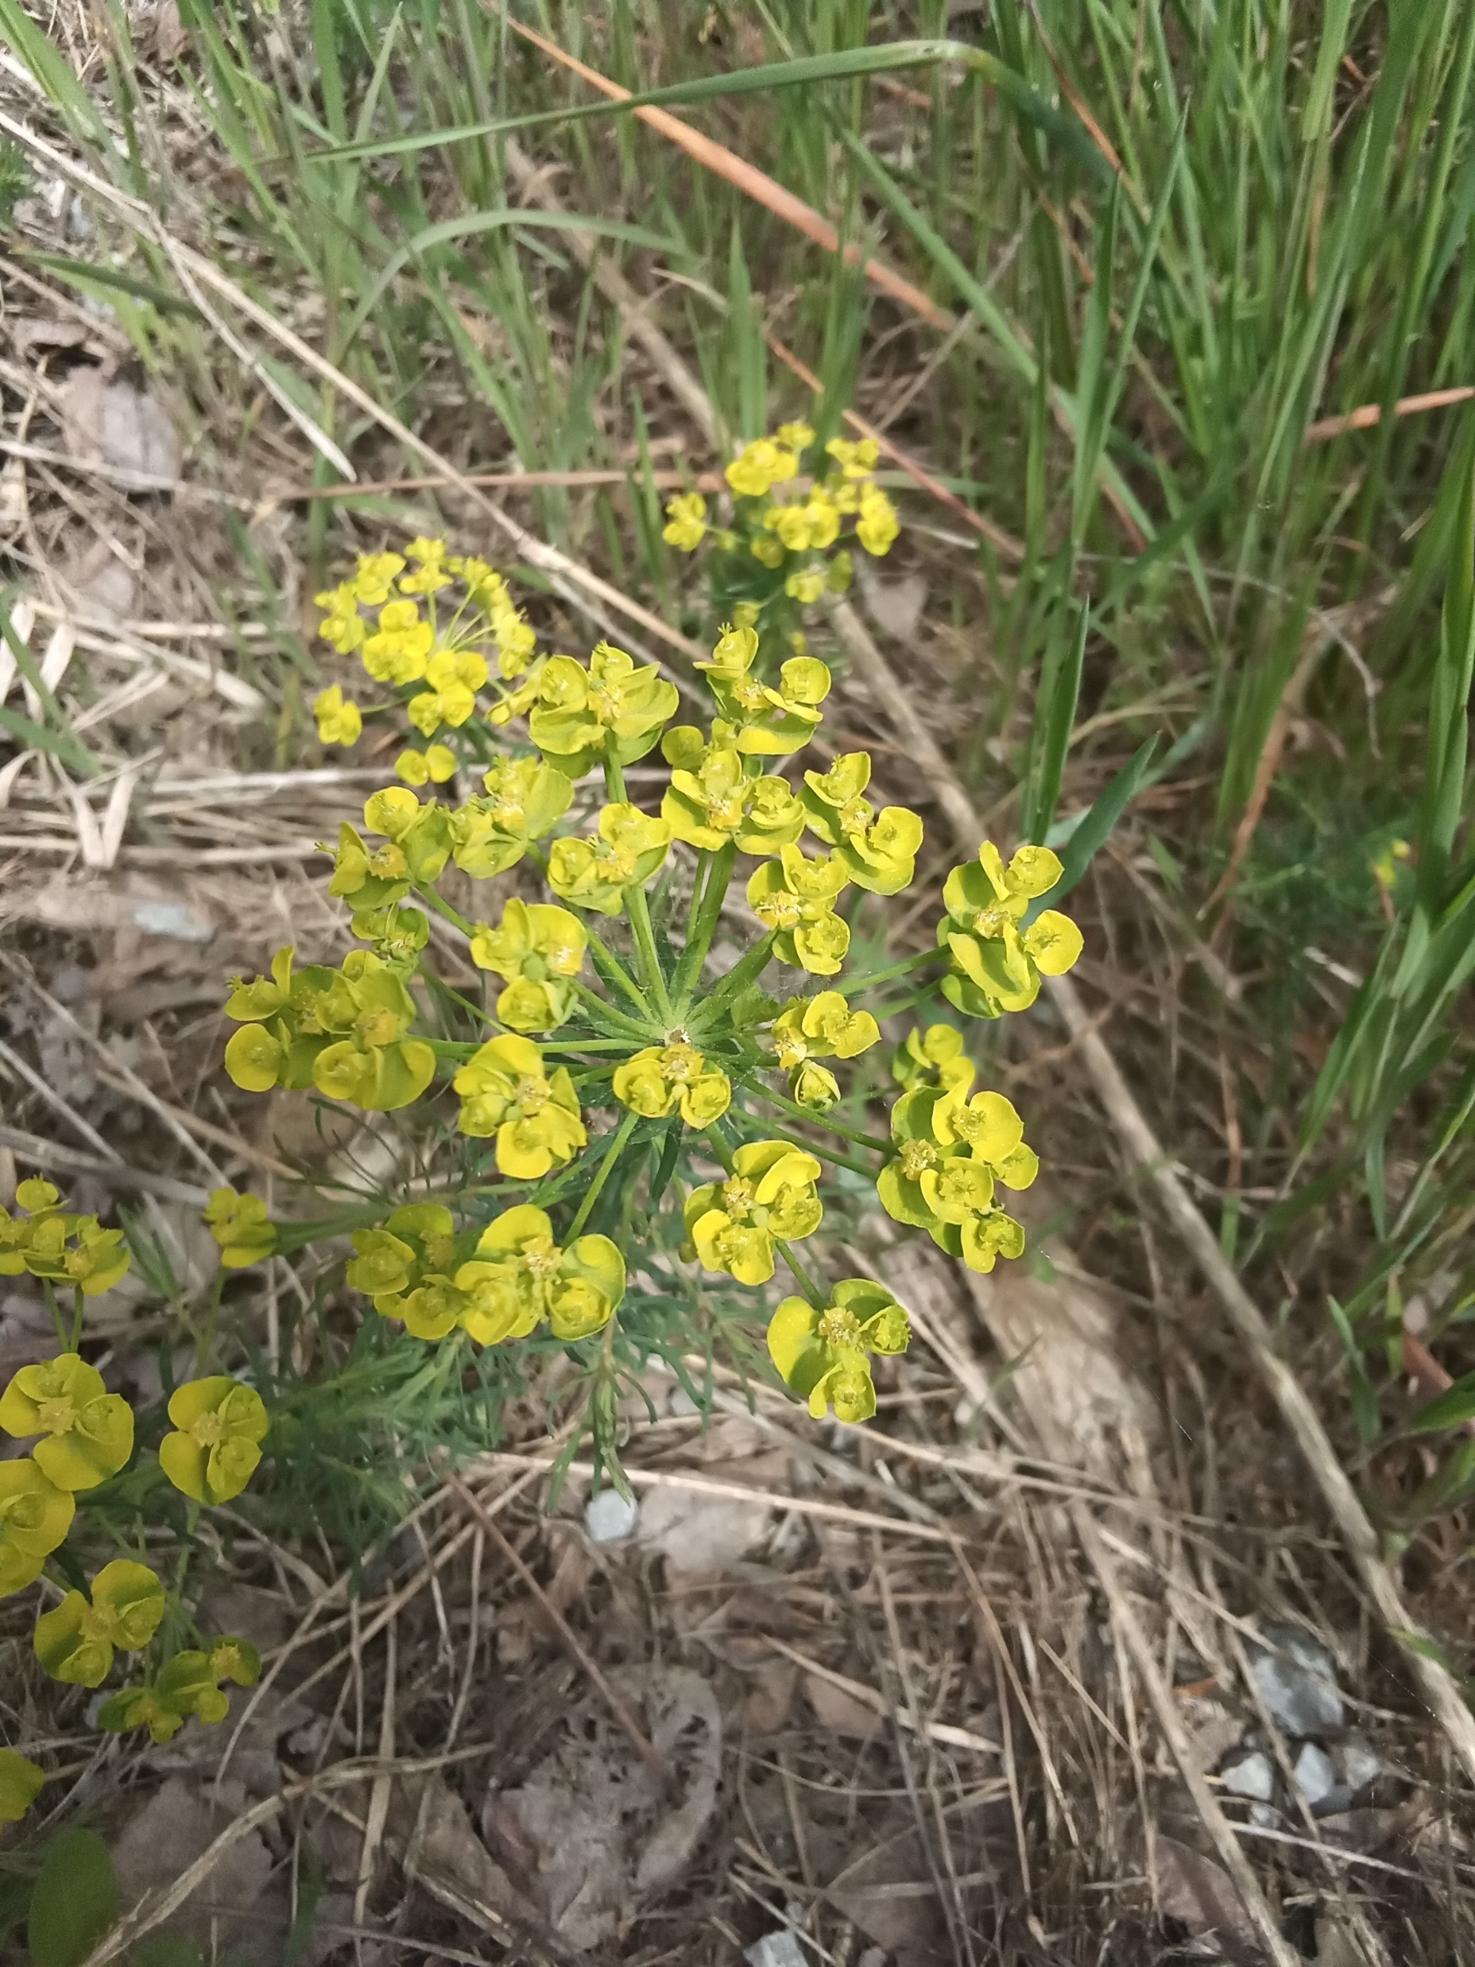
народни назив: усколисна млечика
фамилија млечика
станиште: ливада
датум фотографисања: мај
место: Мозгово
ученик: Анастасија Павловић 5/2
ОШ“Свети Сава”, Суботинац

Slide 5
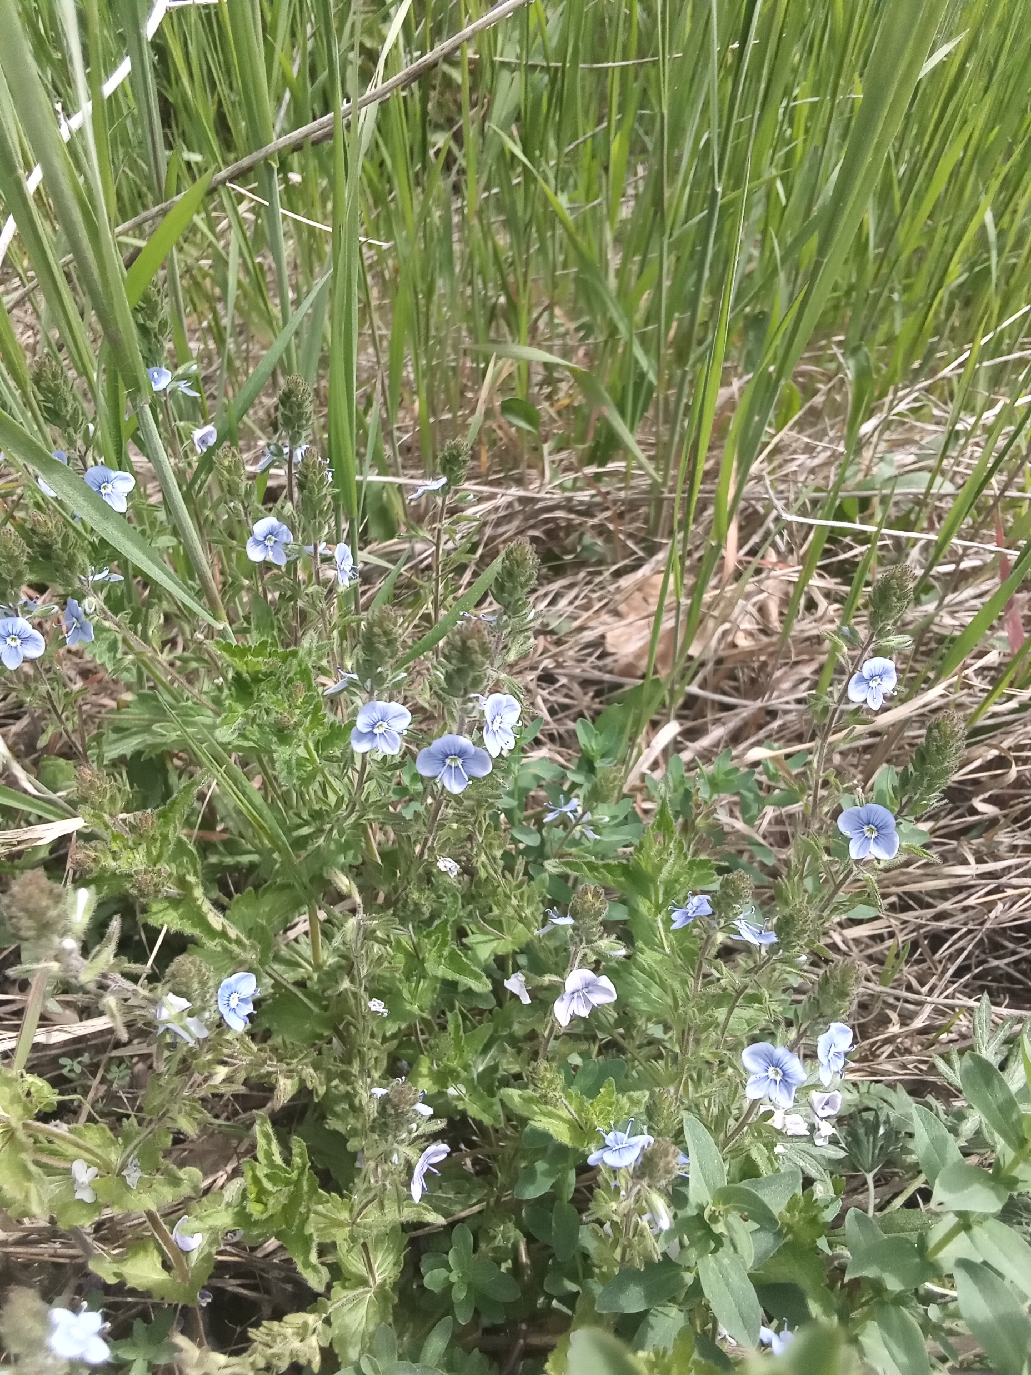
народни назив: честославица
фамилија зевалице
станиште: ливада
датум фотографисања: мај
место: Мозгово
ученик: Невана Живановић 5/2
ОШ“Свети Сава”, Суботинац

Slide 6
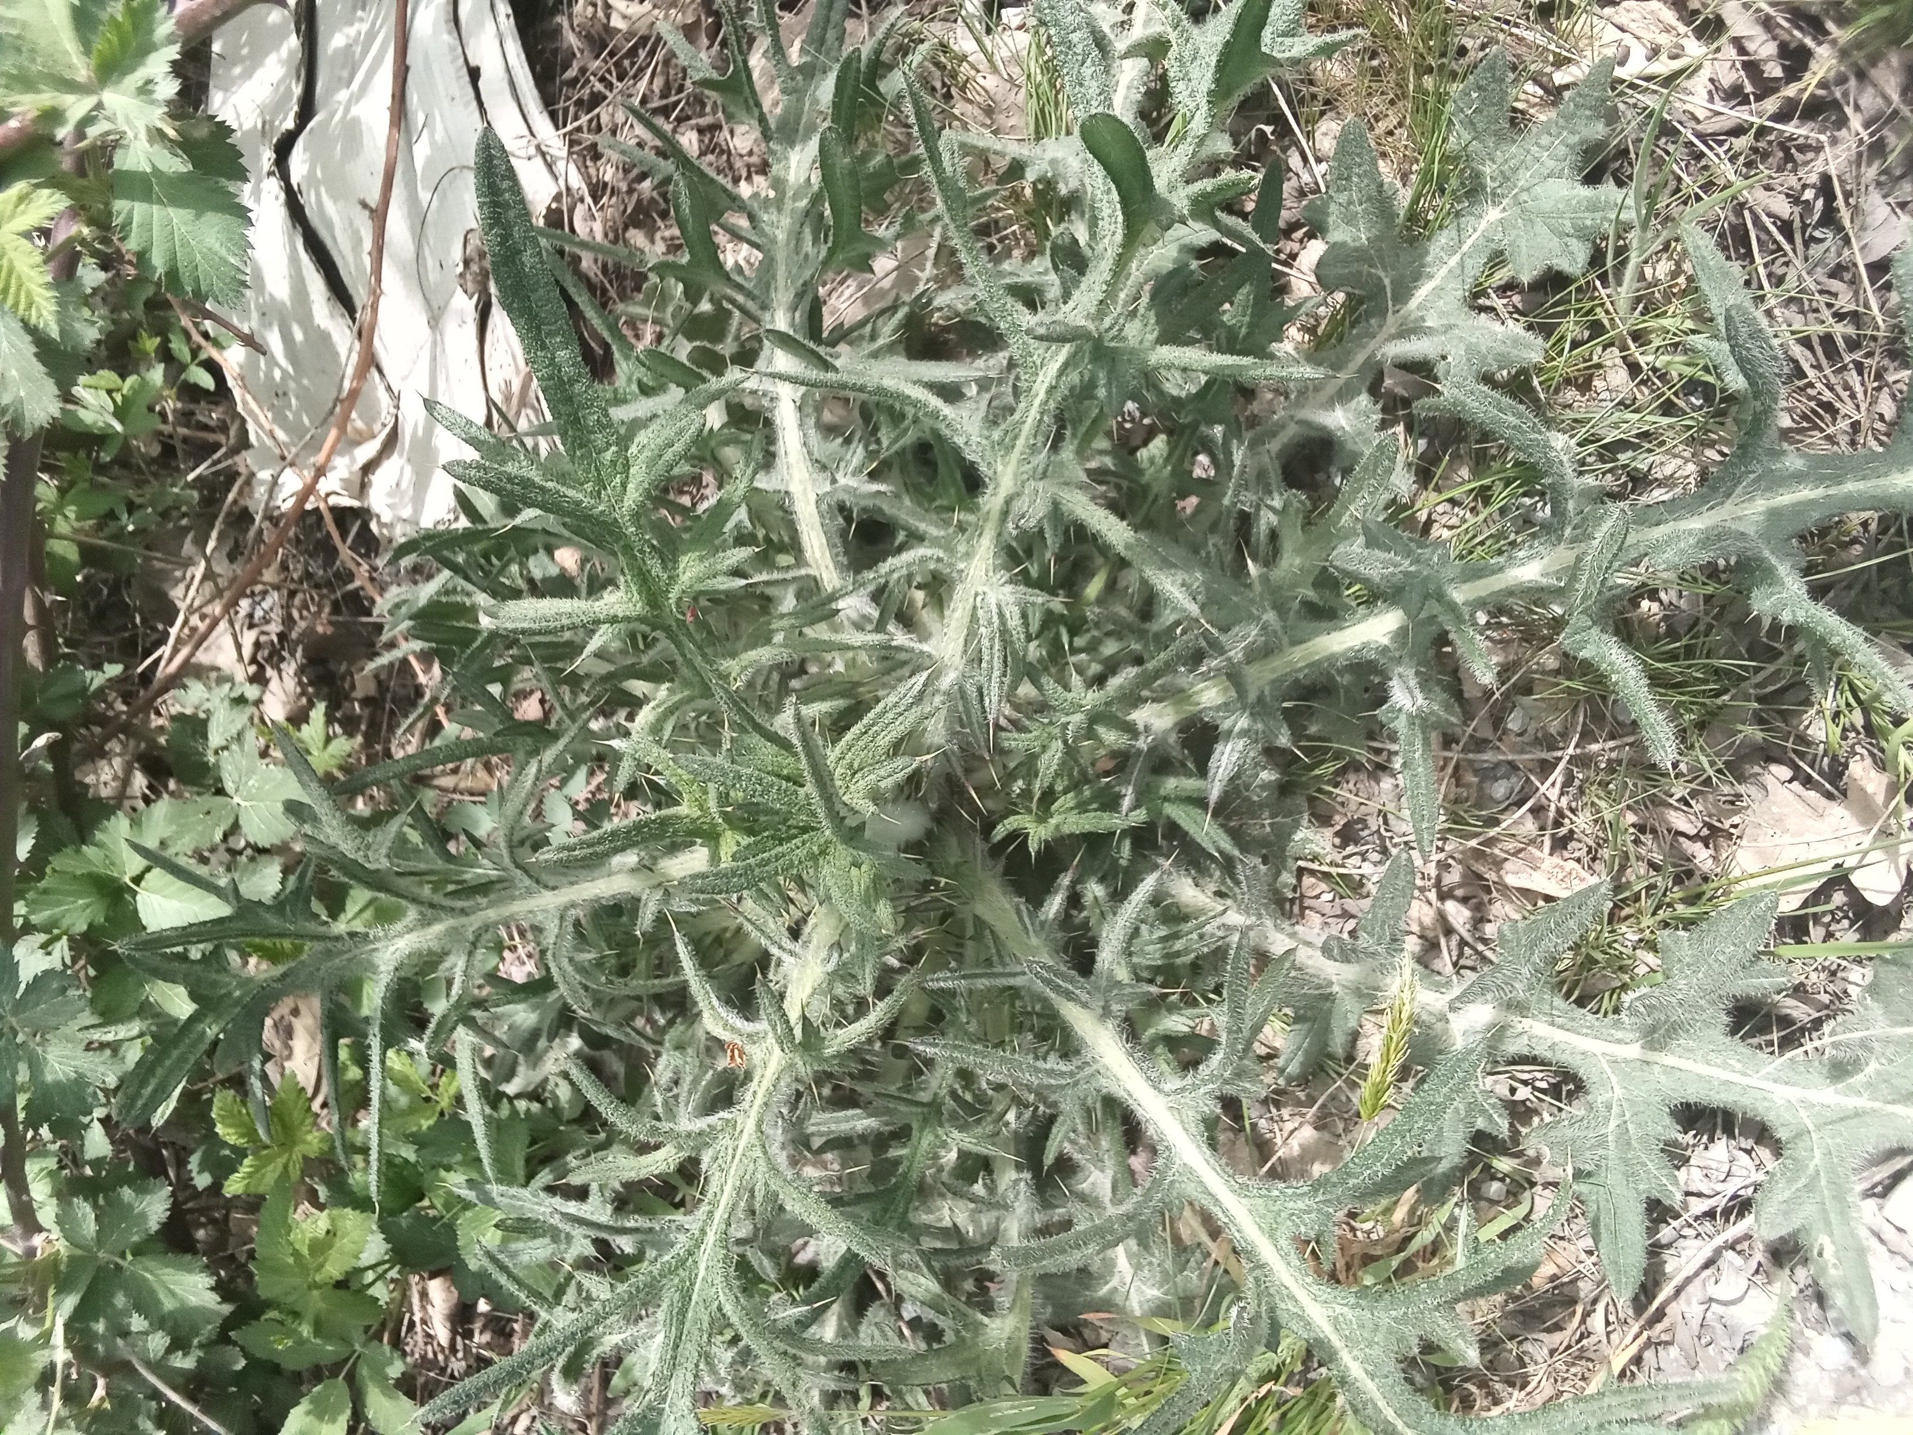
народни назив: осјак
фамилија главочика
станиште: ливада
датум фотографисања: мај
место: Мозгово
ученик:Невана Живановић 5/2
ОШ“Свети Сава”, Суботинац

Slide 7
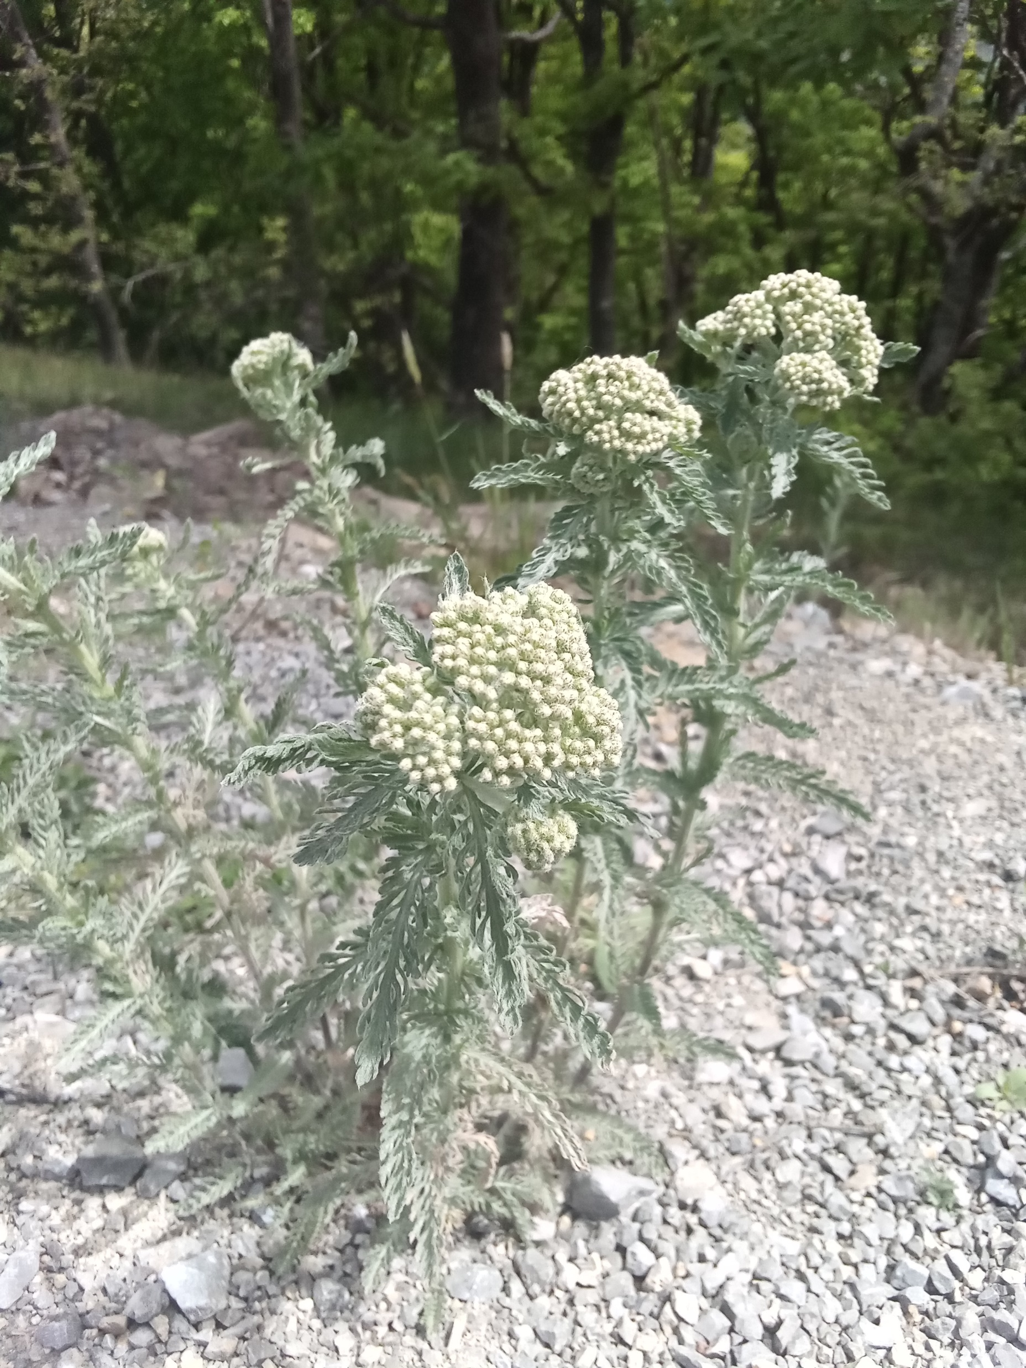
народни назив: хадучица
фамилија главочика
станиште: ливада
датум фотографисања: мај
место: Мозгово
ученик: Невана Живановић 5/2
ОШ“Свети Сава”, Суботинац

Slide 8
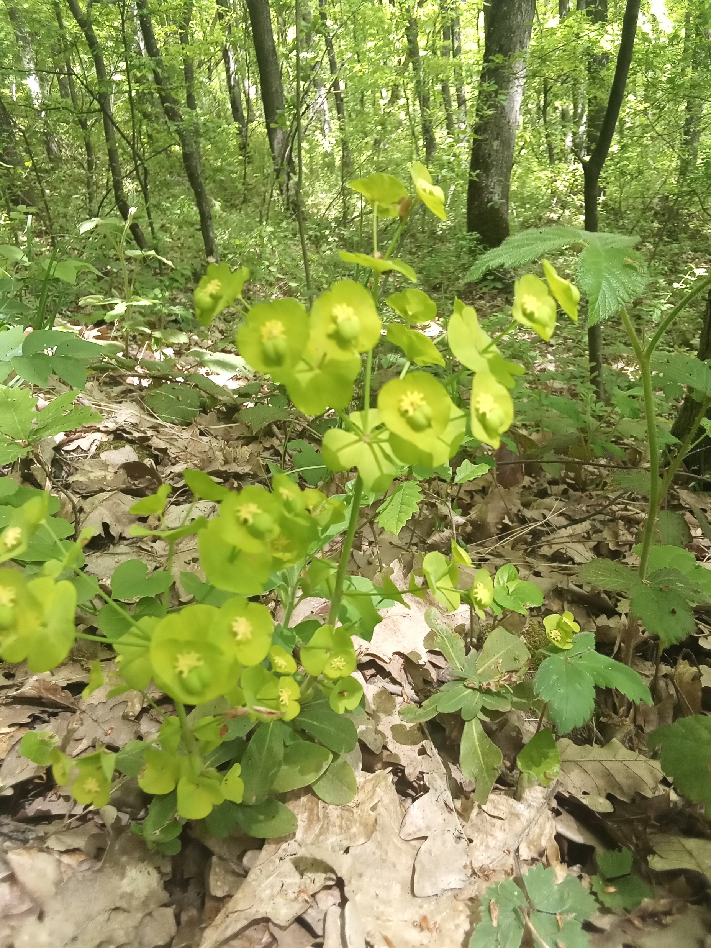
народни назив: шумска млечика
фамилија млечика
станиште: шума
датум фотографисања: мај
место: Мозгово
ученик: Невана Живановић 5/2
ОШ“Свети Сава”, Суботинац

Slide 9
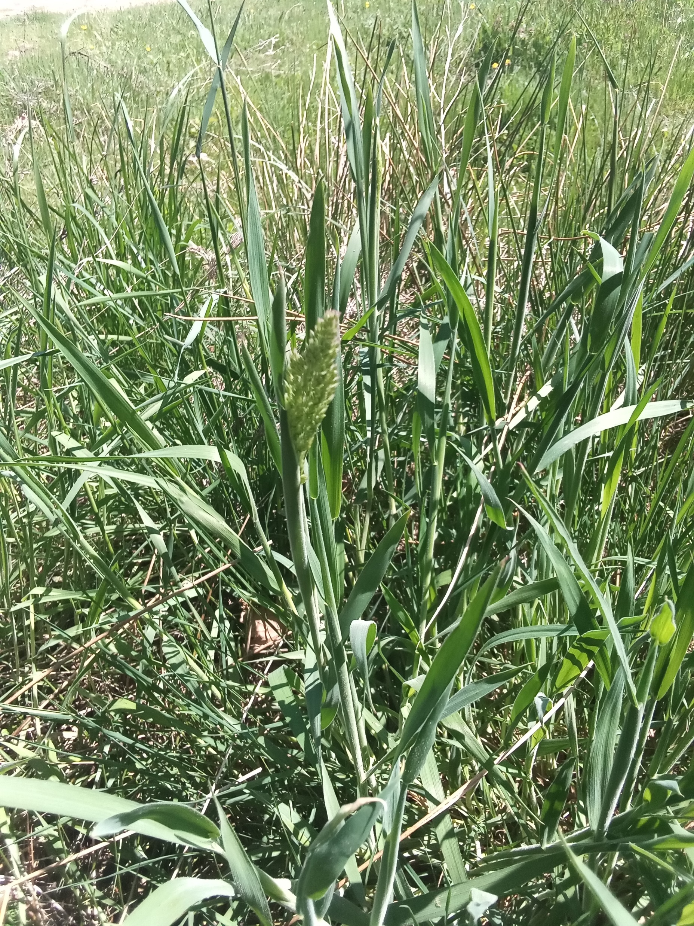
народни назив: тврда трава
фамилија трава
станиште: ливада
датум фотографисања: мај
место: Мозгово
ученик: Невана Живановић 5/2
ОШ“Свети Сава”, Суботинац

Slide 10
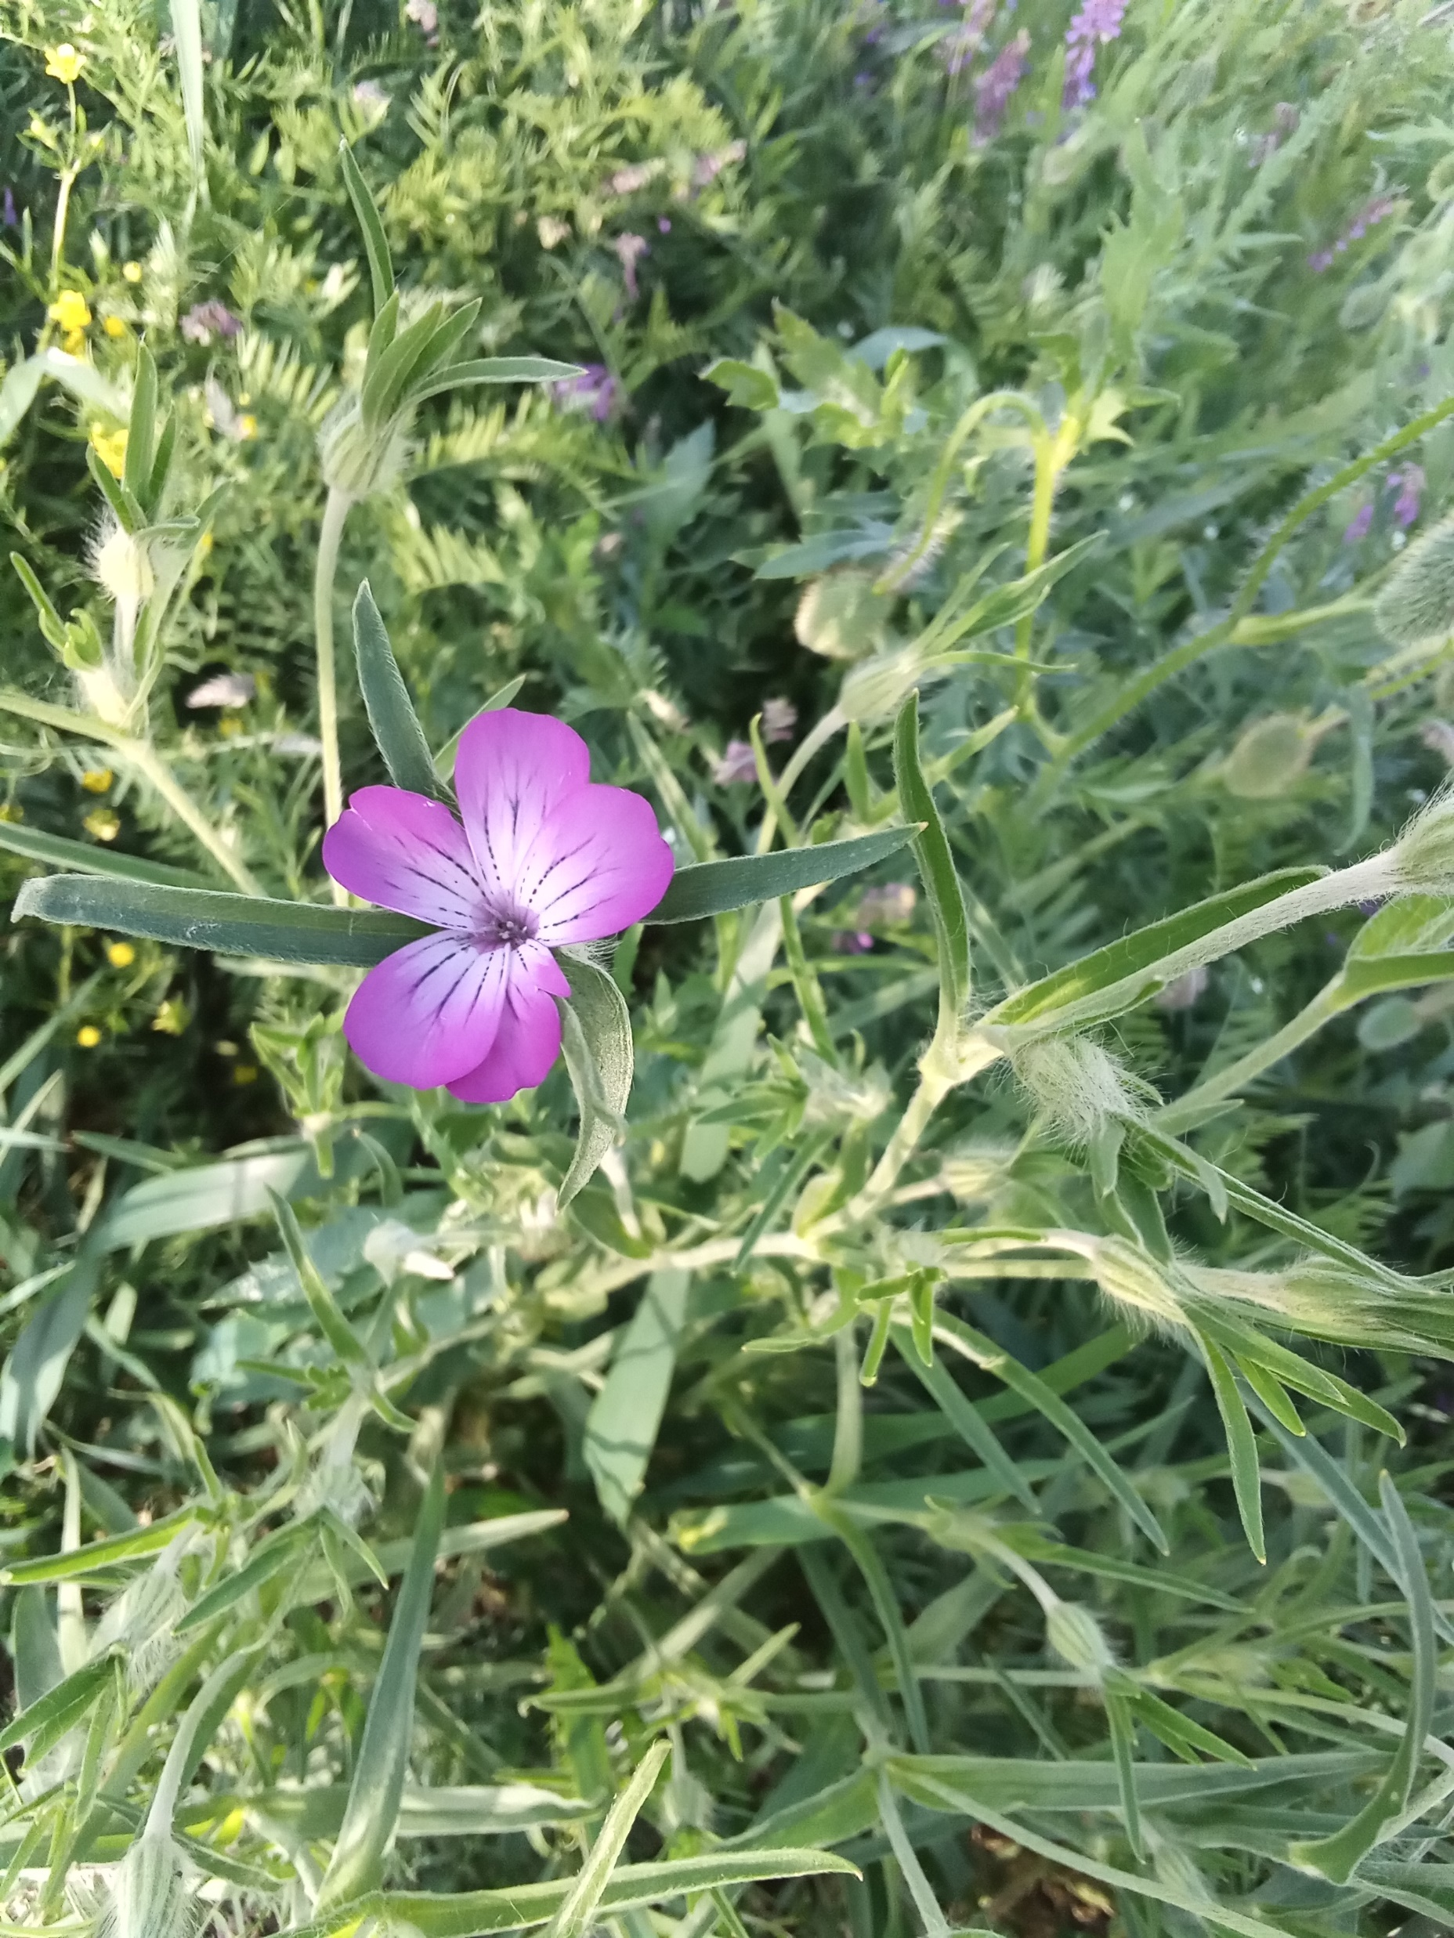
народни назив: кукољ
фамилија каранфила
станиште: ливада
датум фотографисања: мај
место: Мозгово
ученик: Невана Живановић 5/2
ОШ“Свети Сава”, Суботинац

Slide 11
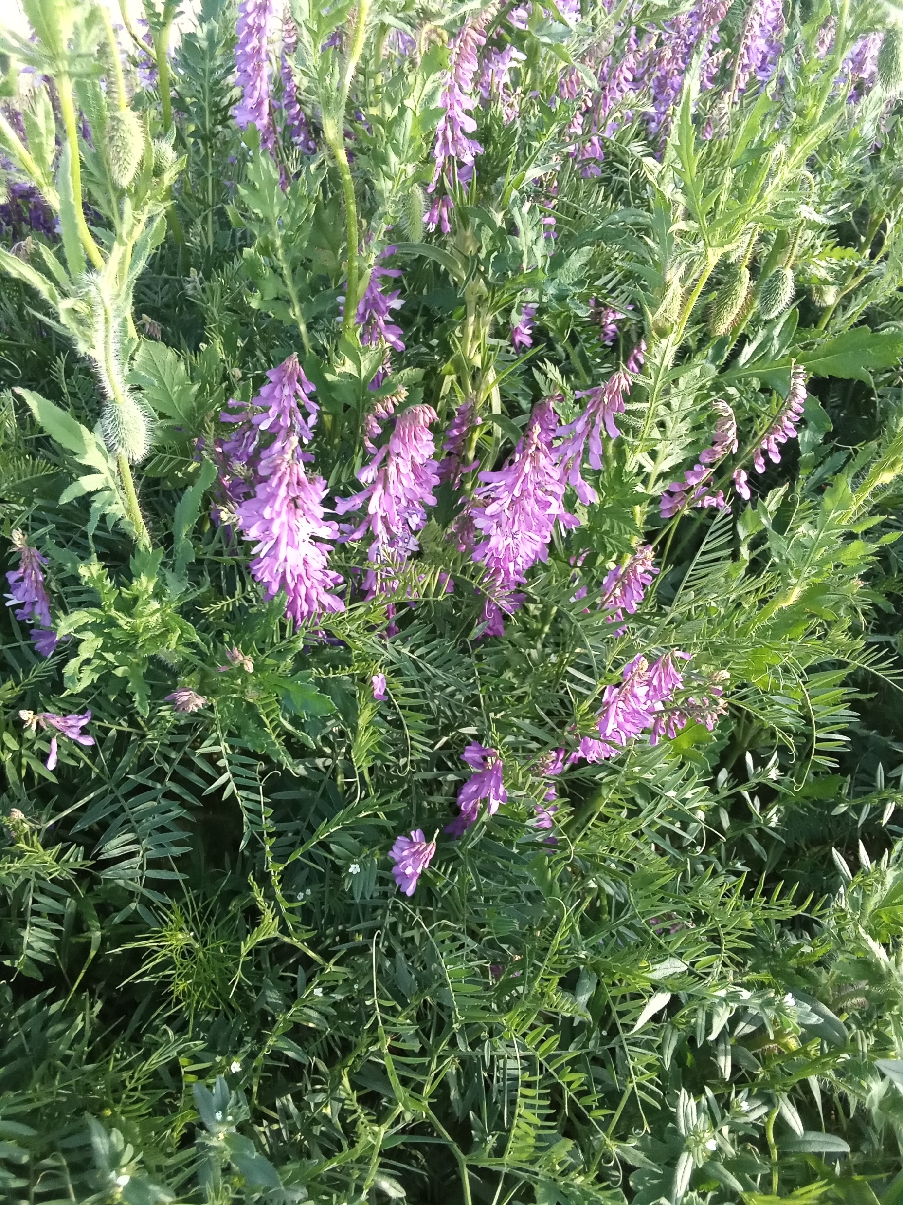
народни назив: грахорица
фамилија бобова
станиште: ливада
датум фотографисања: мај
место: Мозгово
ученик: Невена Живановић 5/2
ОШ“Свети Сава”, Суботинац

Slide 12
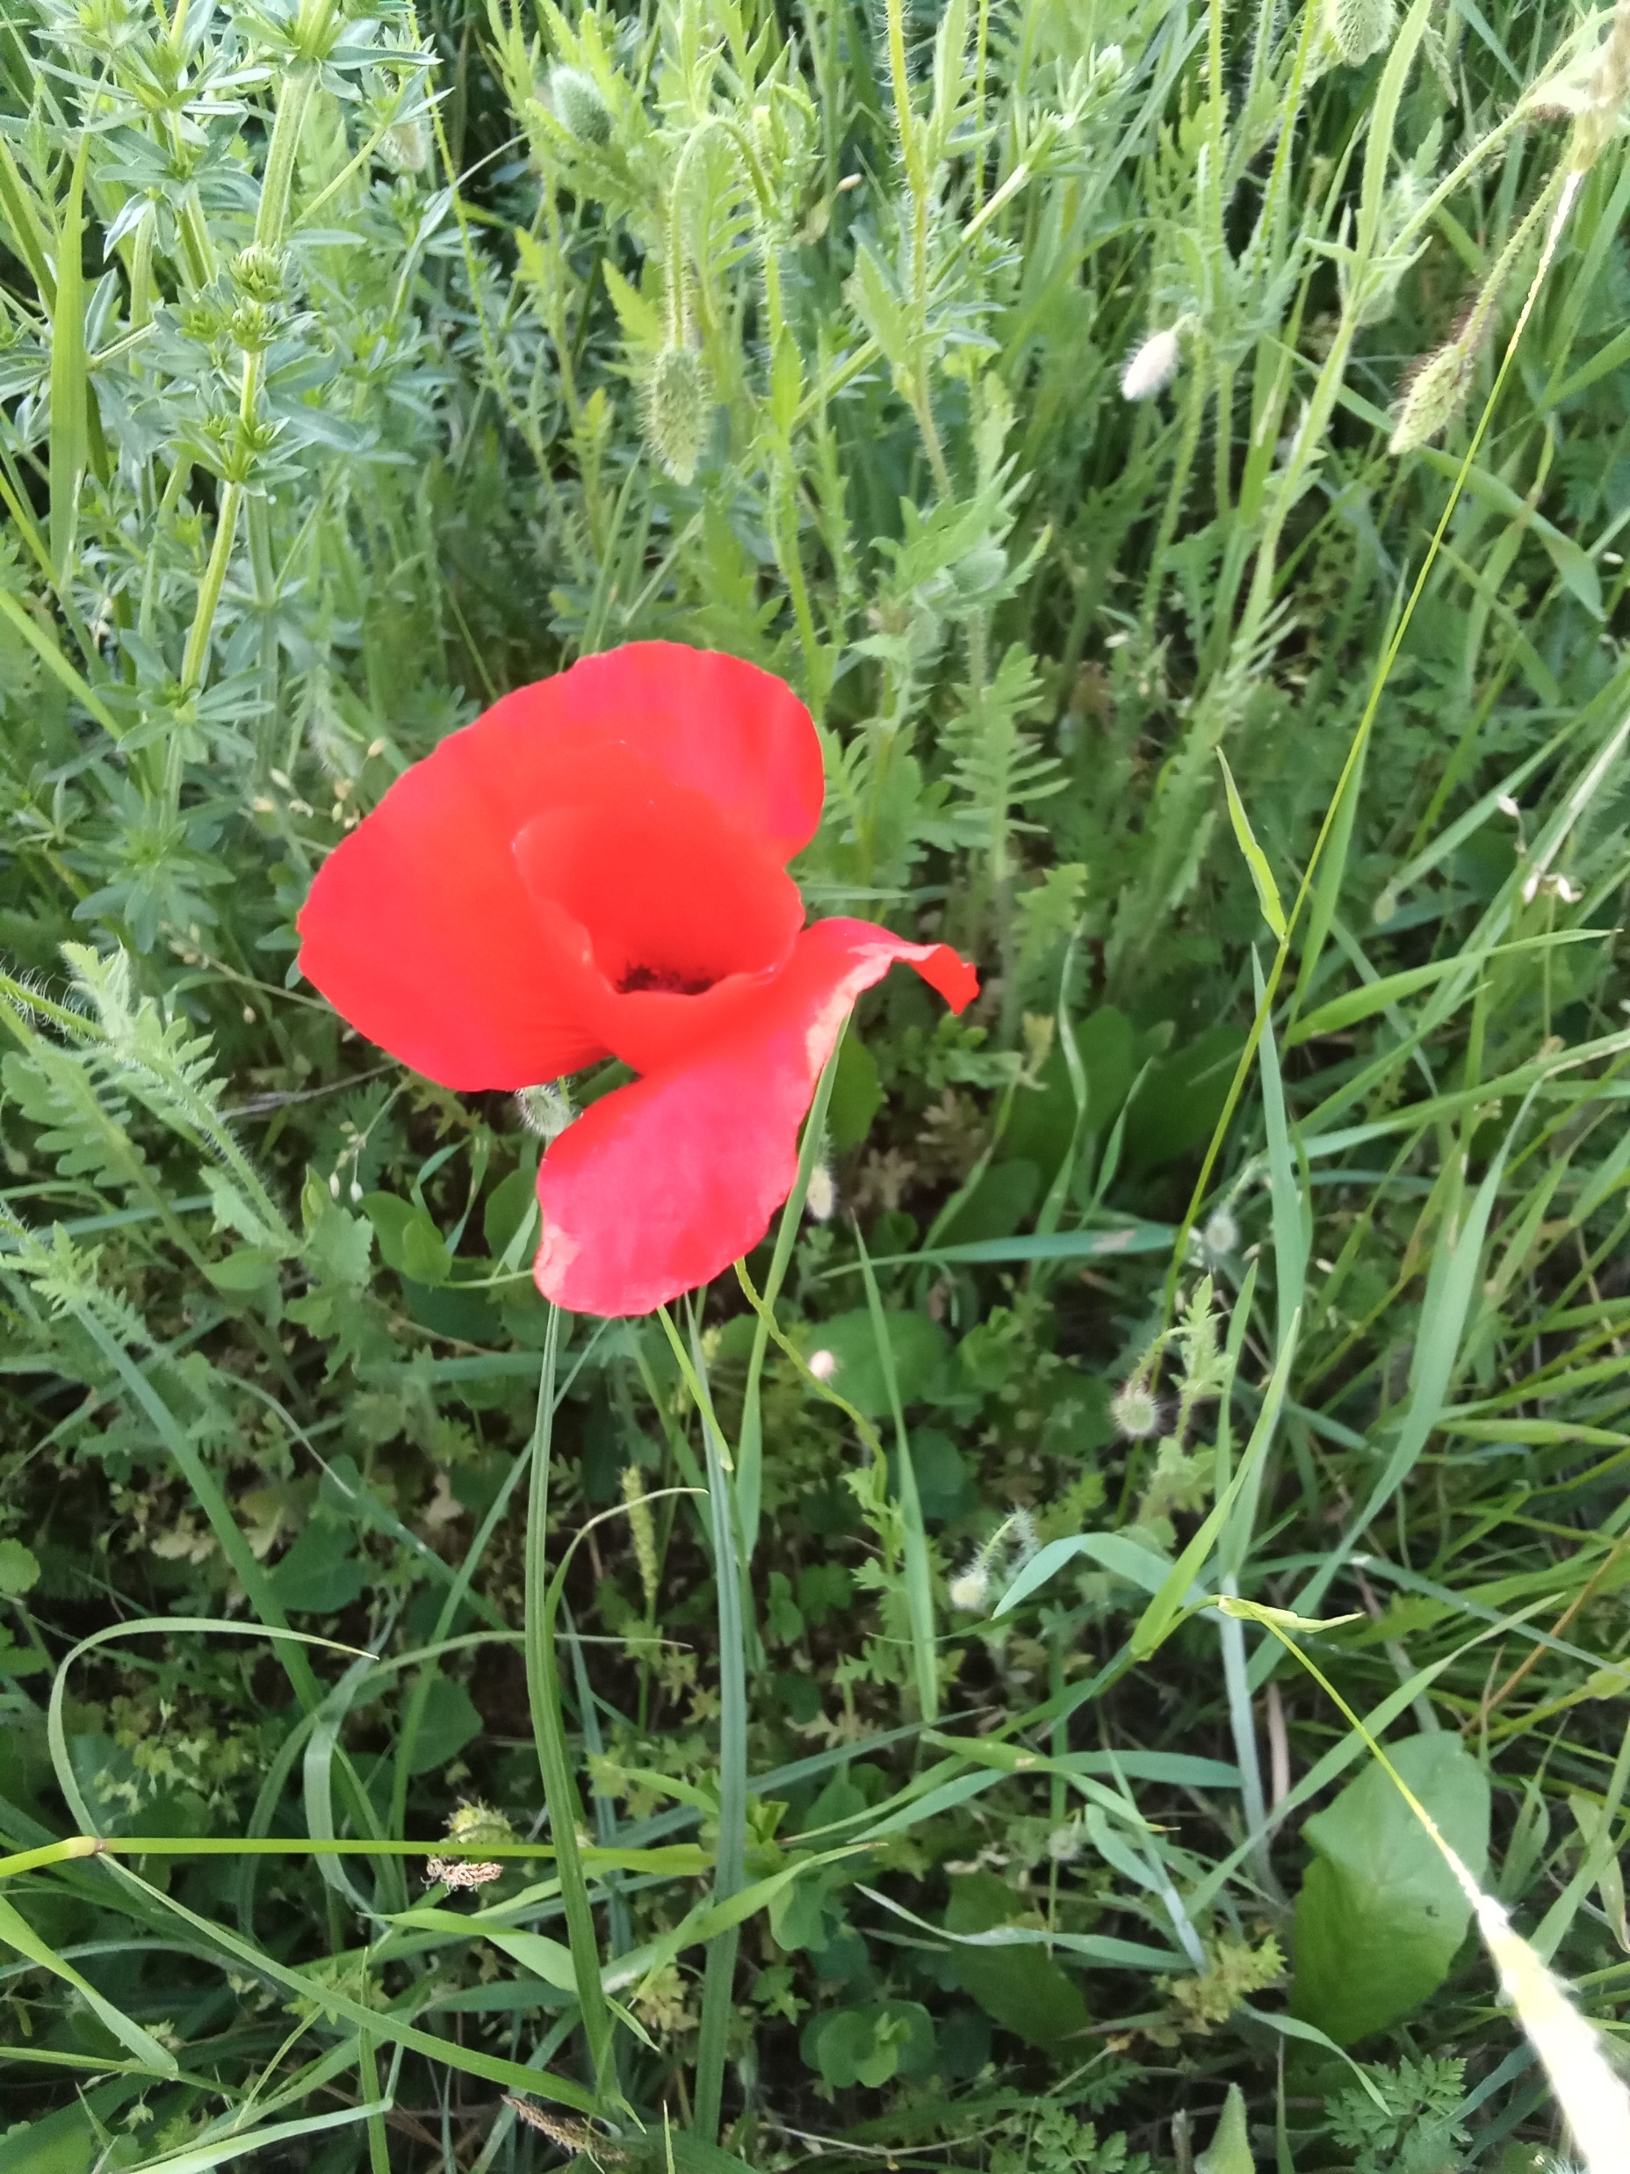
народни назив: мак,булка
фамилија макова
станиште: ливада
датум фотографисања: мај
место: Мозгово
ученик: Невана Живановић 5/2
ОШ“Свети Сава”, Суботинац

Slide 13
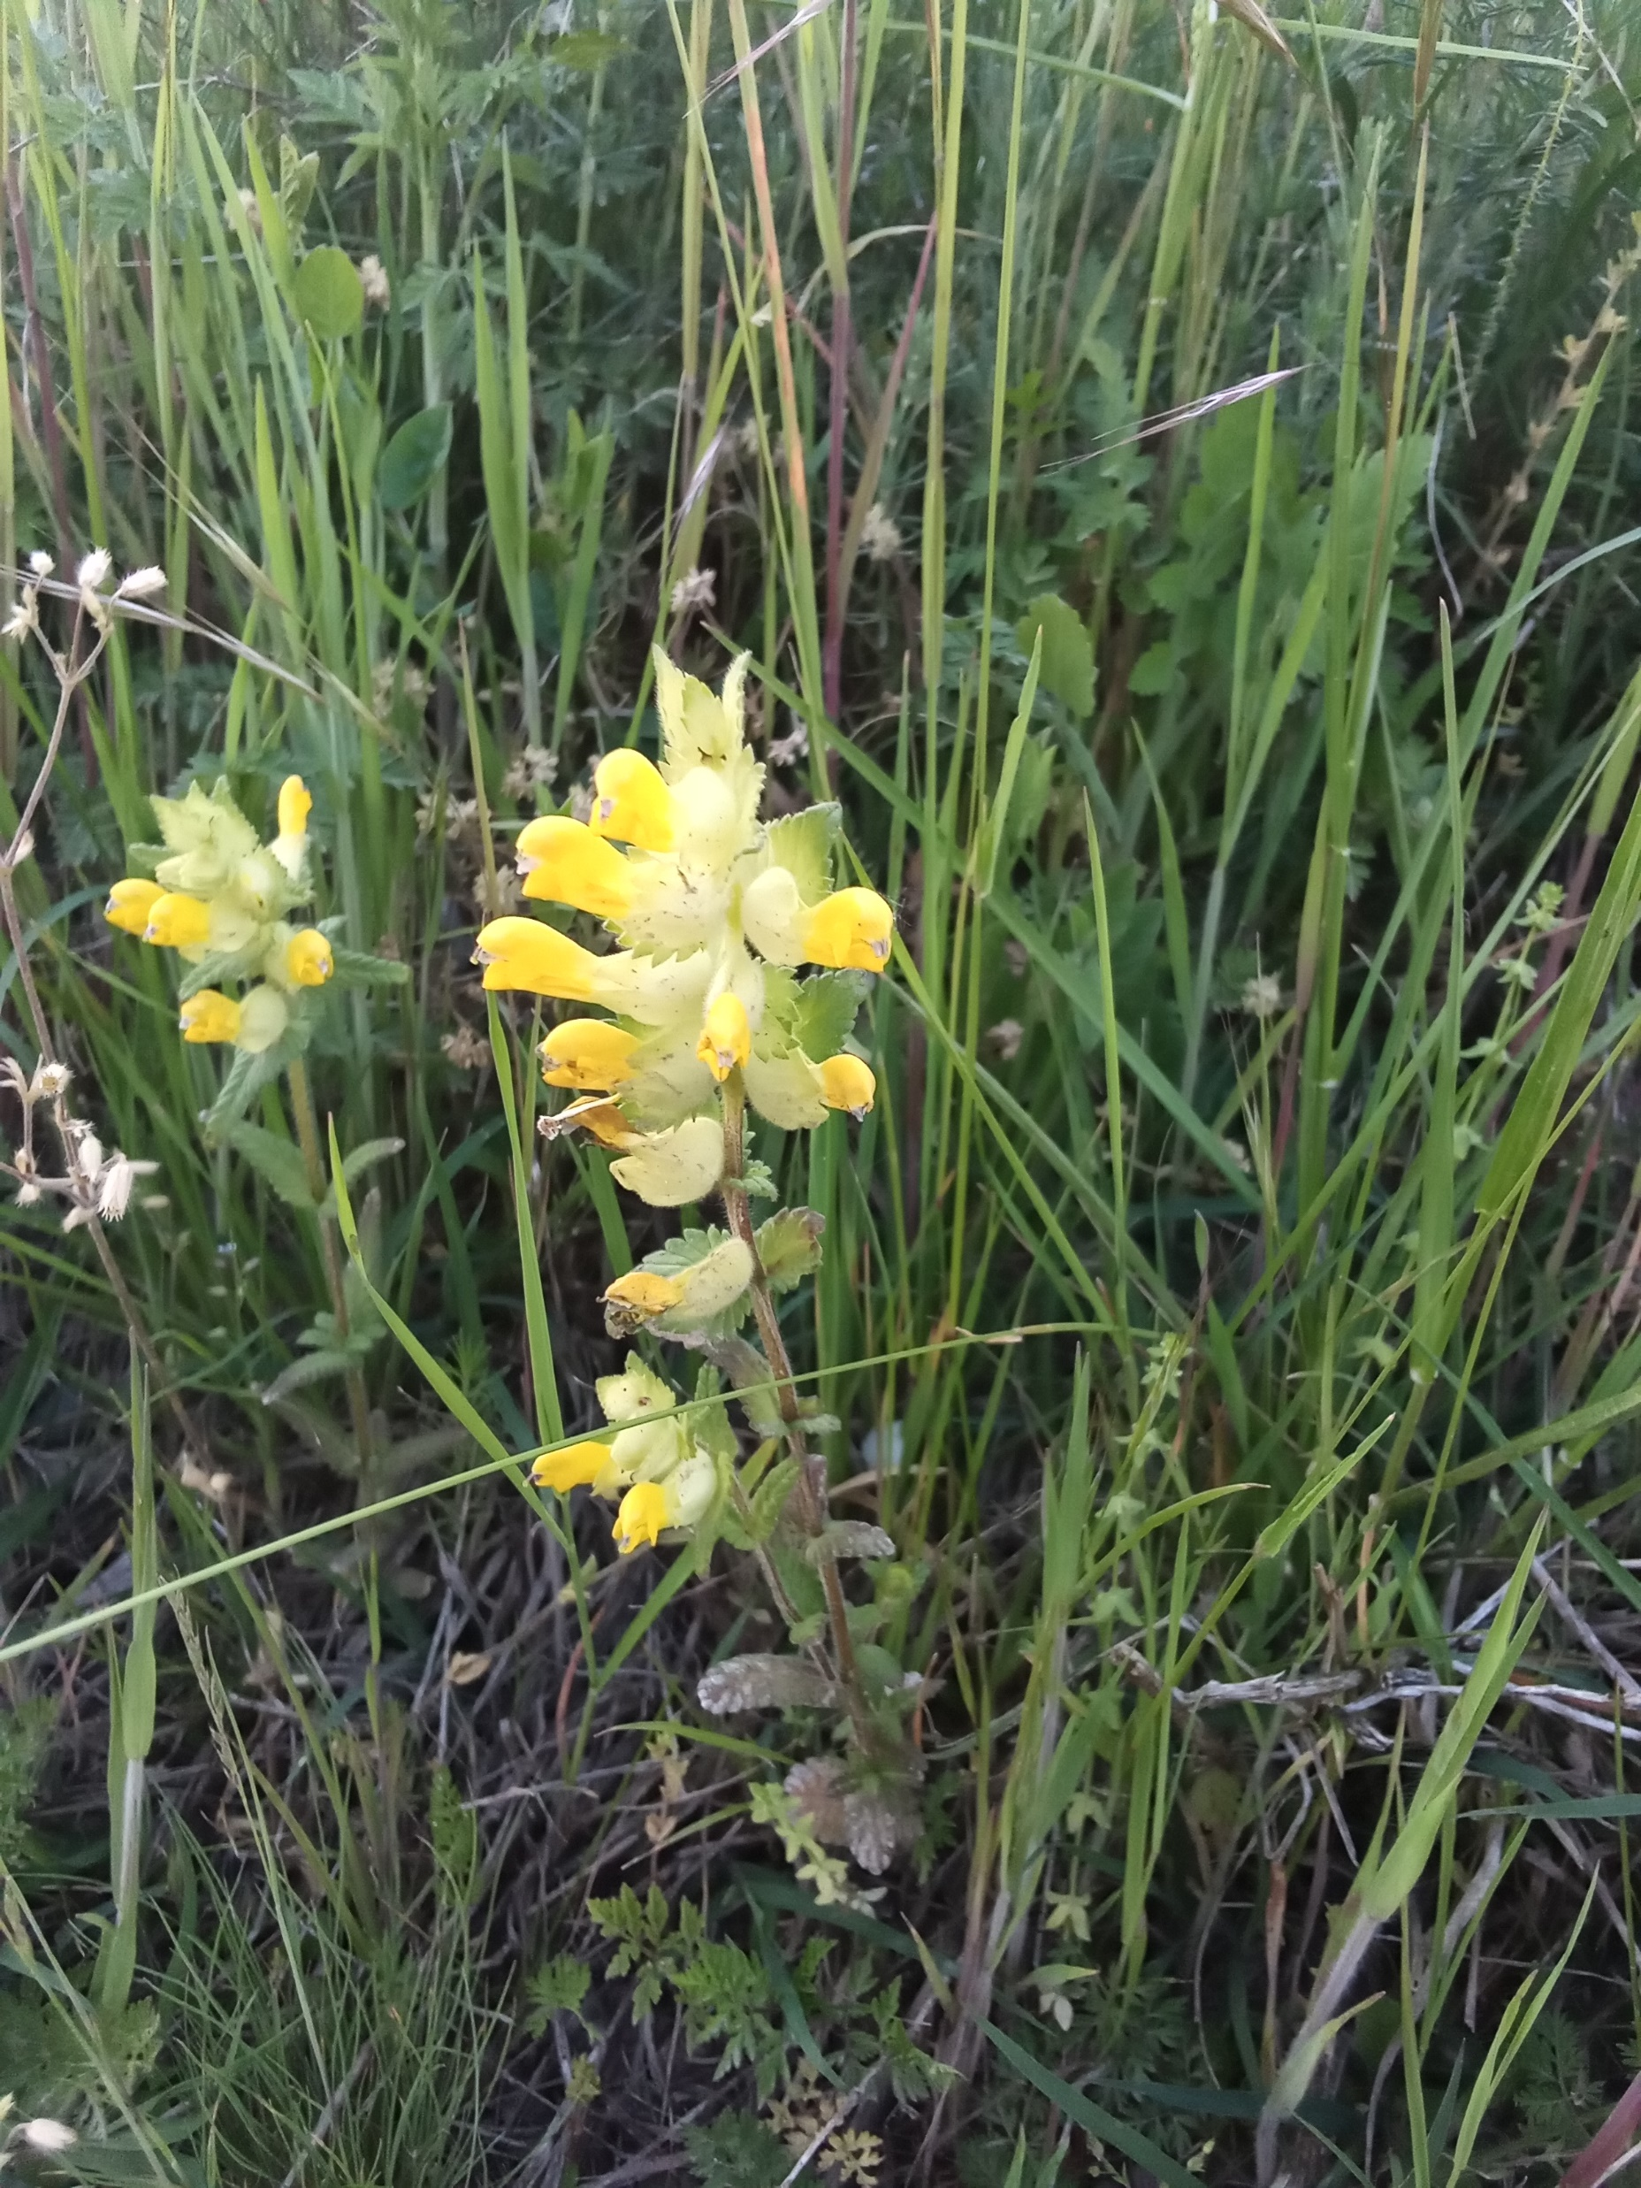
народни назив: велики шушкавац
фамилија зевалица
станиште: ливада
датум фотографисања: мај
место: Мозгово
ученик: Невена Живановић 5/2
ОШ“Свети Сава”, Суботинац

Slide 14
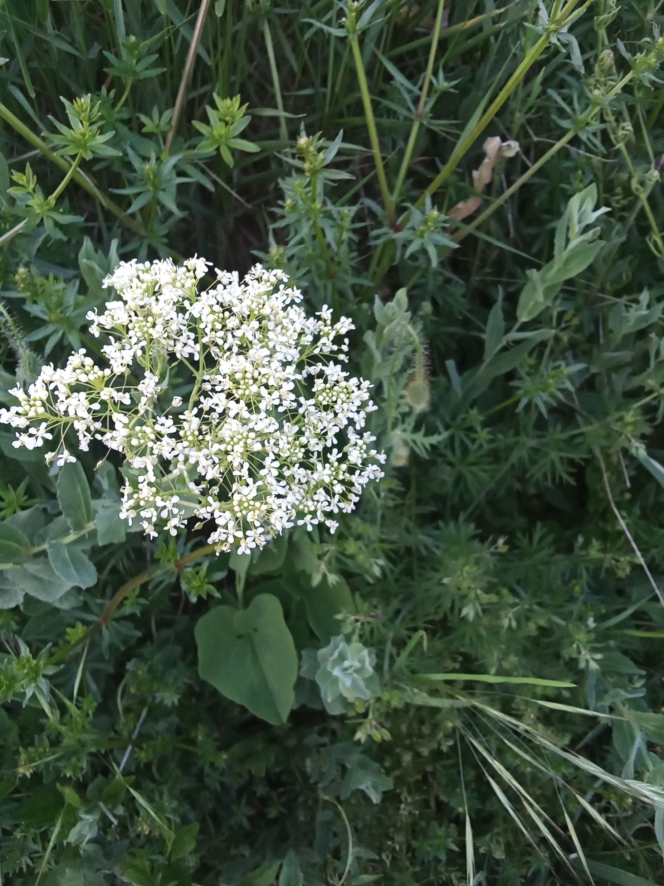
народни назив: обична реника
фамилија купуса
станиште: ливада
датум фотографисања: мај
место: Мозгово
ученик: Невана Живановић 5/2
ОШ“Свети Сава”, Суботинац

Slide 15
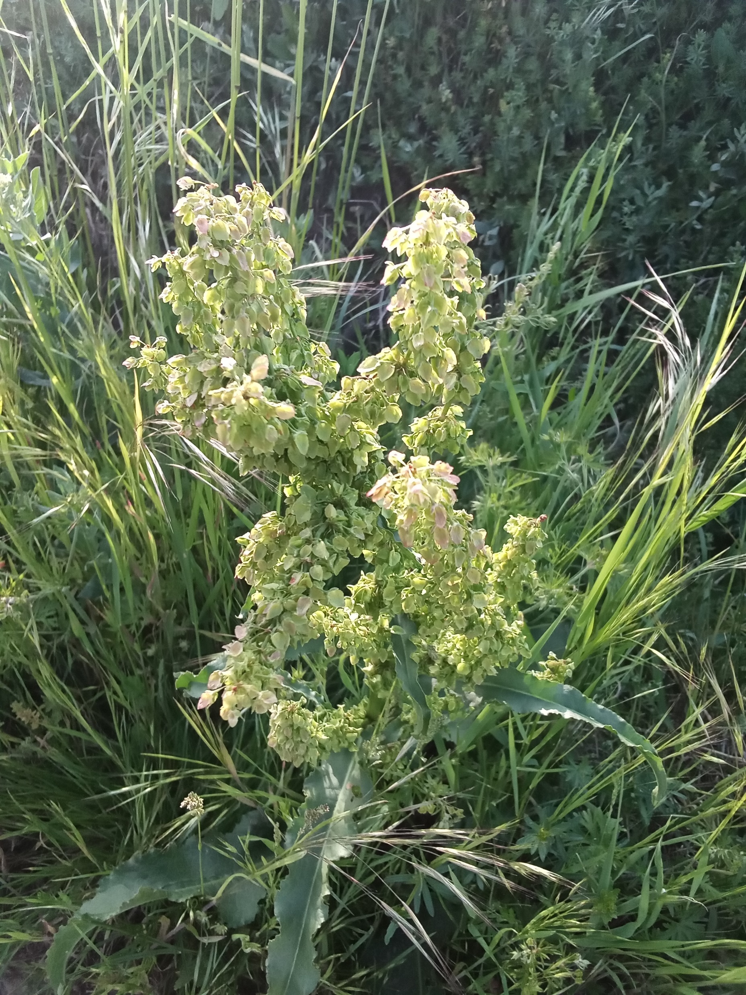
народни назив: дивље зеље
фамилија троскота
станиште: ливада
датум фотографисања: мај
место: Мозгово
ученик: Невана Живановић 5/2
ОШ“Свети Сава”, Суботинац

Slide 16
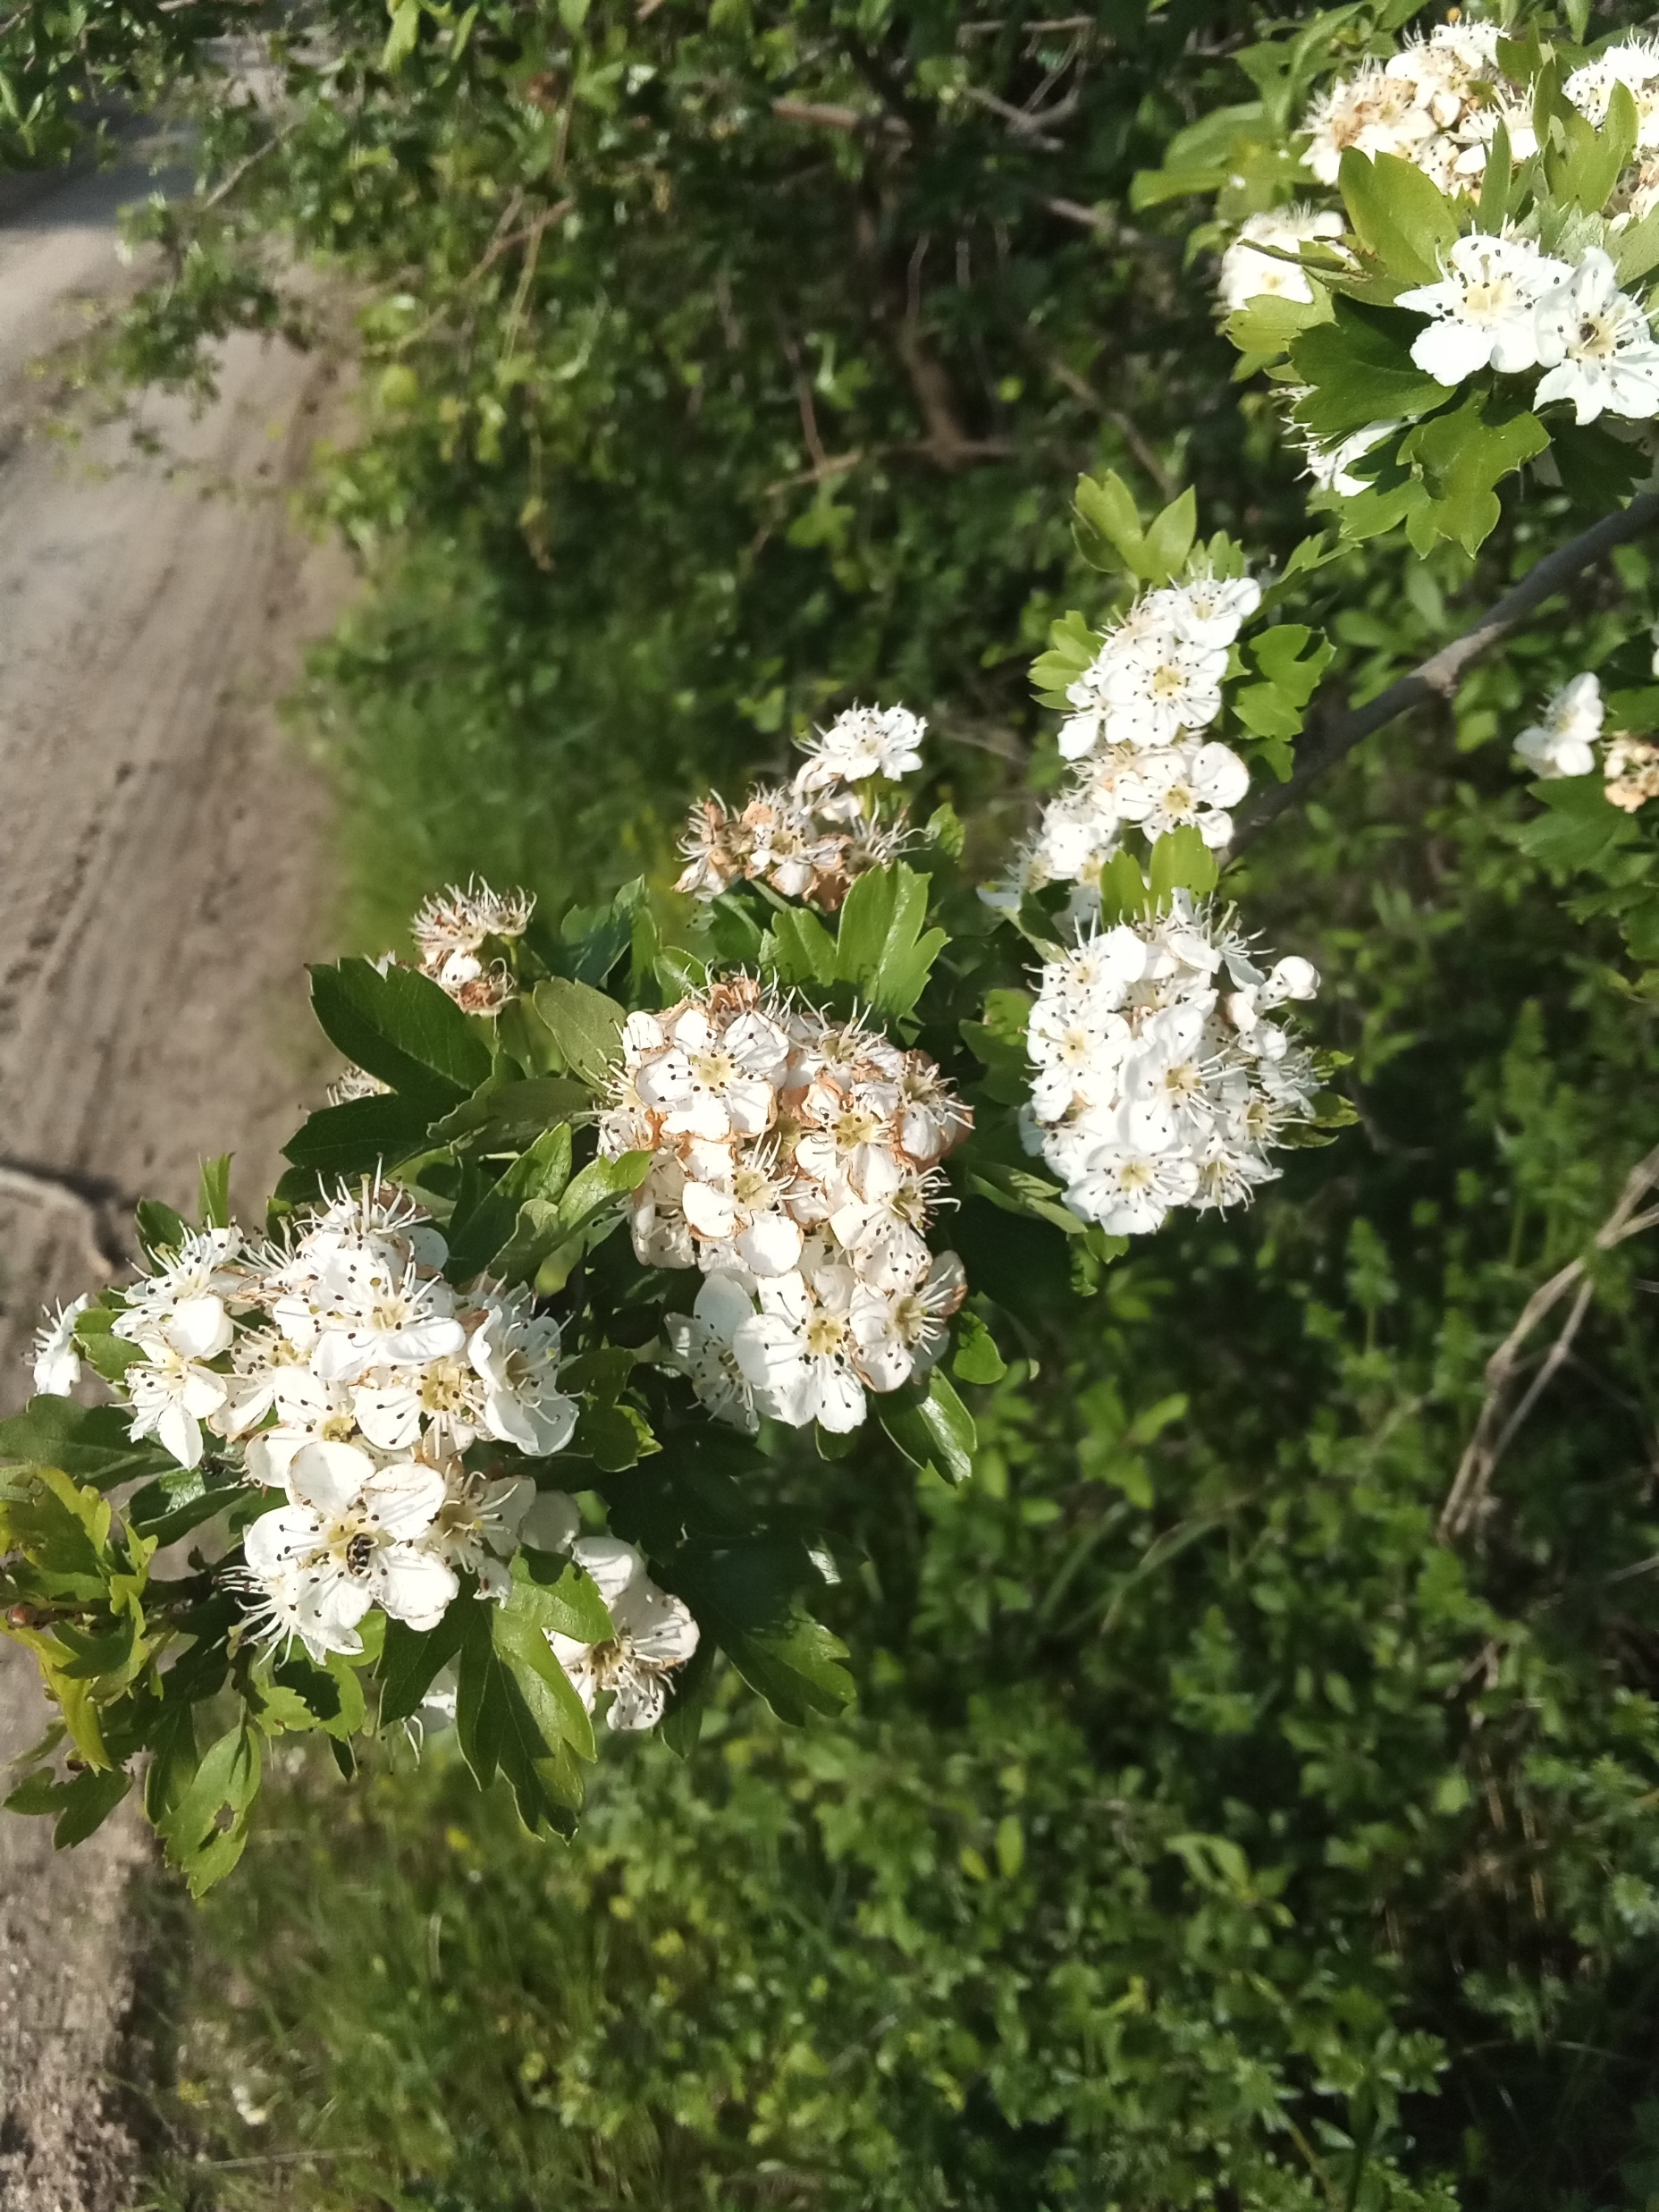
народни назив: глог
фамилија ружа
станиште: ливада
датум фотографисања: мај
место: Мозгово
ученик: Невана Живановић 5/2
ОШ“Свети Сава”, Суботинац

Slide 17
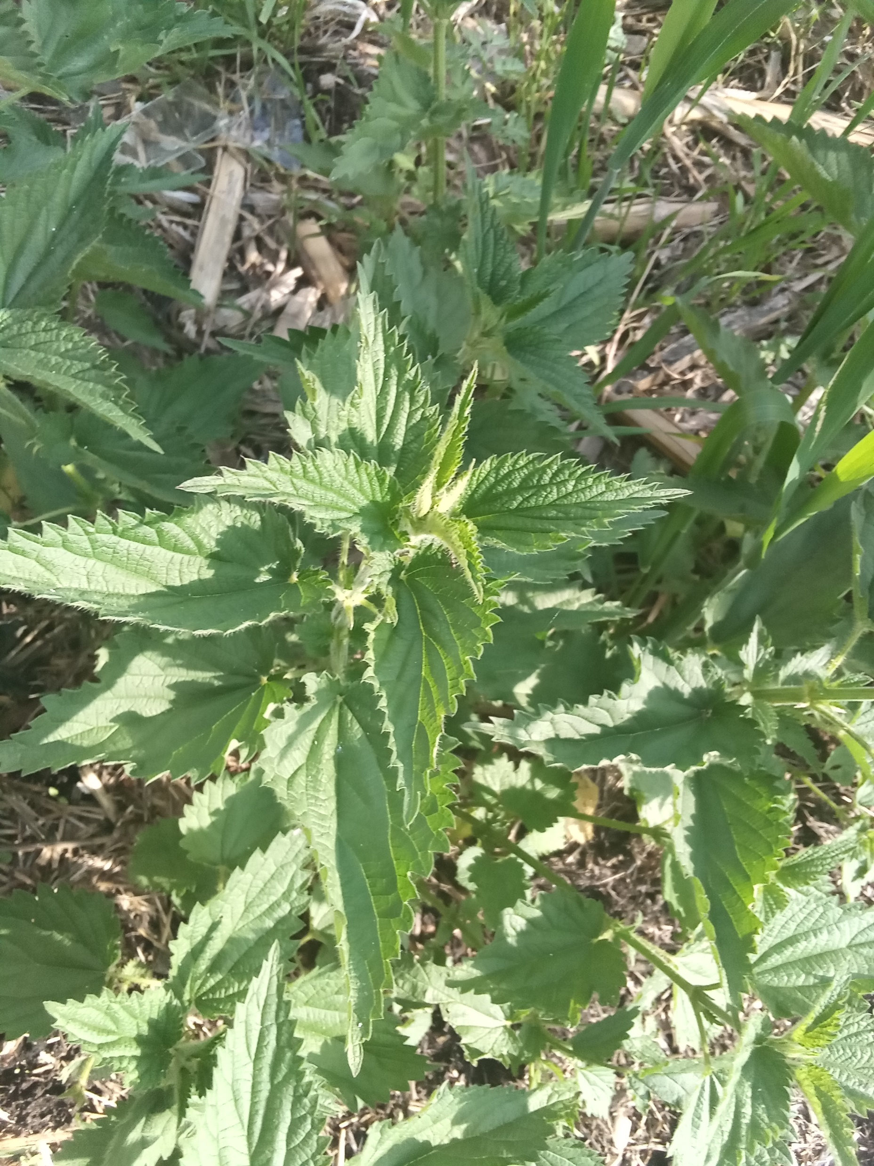
народни назив: коприва
фамилија уснатица
станиште: ливада
датум фотографисања: мај
место: Мозгово
ученик: Невана Живановић 5/2
ОШ“Свети Сава”, Суботинац

